Slide 1
KÍNH CHÀO QUÝ THẦY CÔ VÀ CÁC EM HỌC SINH

Slide 3
Bài cũ: Phòng bệnh viêm não
Trò chơi: Chuyền báu vật.

Slide 4
Khoa học
Bài 15: Phòng bệnh viêm gan A

Slide 5
Kịch: Bé đi khám bệnh.

Slide 6
Cá nhân
Tác nhân gây ra bệnh viêm gan A là gì?
Các dấu hiệu nhận biết một người bệnh viêm gan A là gì?

Slide 7
TÁC NHÂN
Vi-rút viêm gan A
CÁC DẤU HIỆU
Sốt nhẹ
Chán ăn
Đau vùng bụng phải

Slide 8
Hoạt động nhóm
3. Bệnh viêm gan A lây truyền qua đường nào? Hãy vẽ con đường lây nhiễm bệnh viêm gan A.

Slide 9
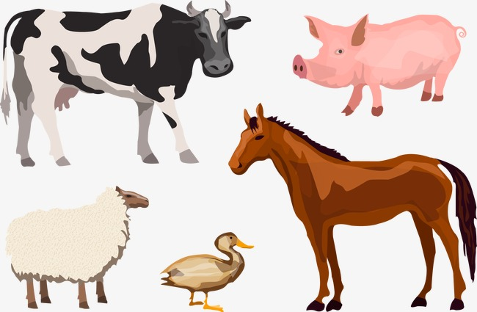

Slide 10
NHÌN TRANH ĐOÁN CHỮ

Slide 11
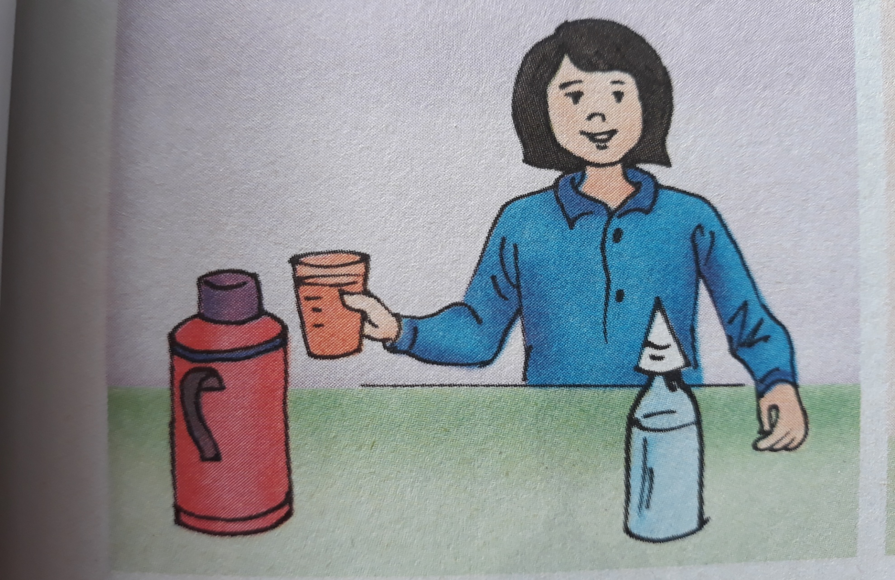
Uống nước đun sôi để nguội

Slide 12
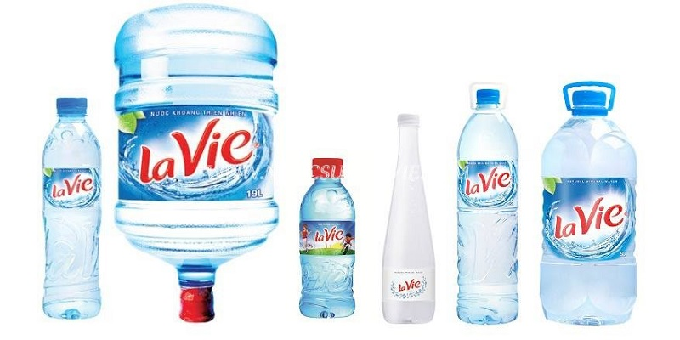
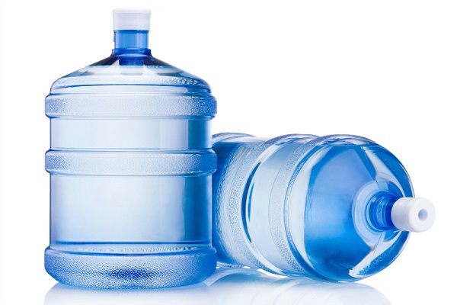

Slide 13
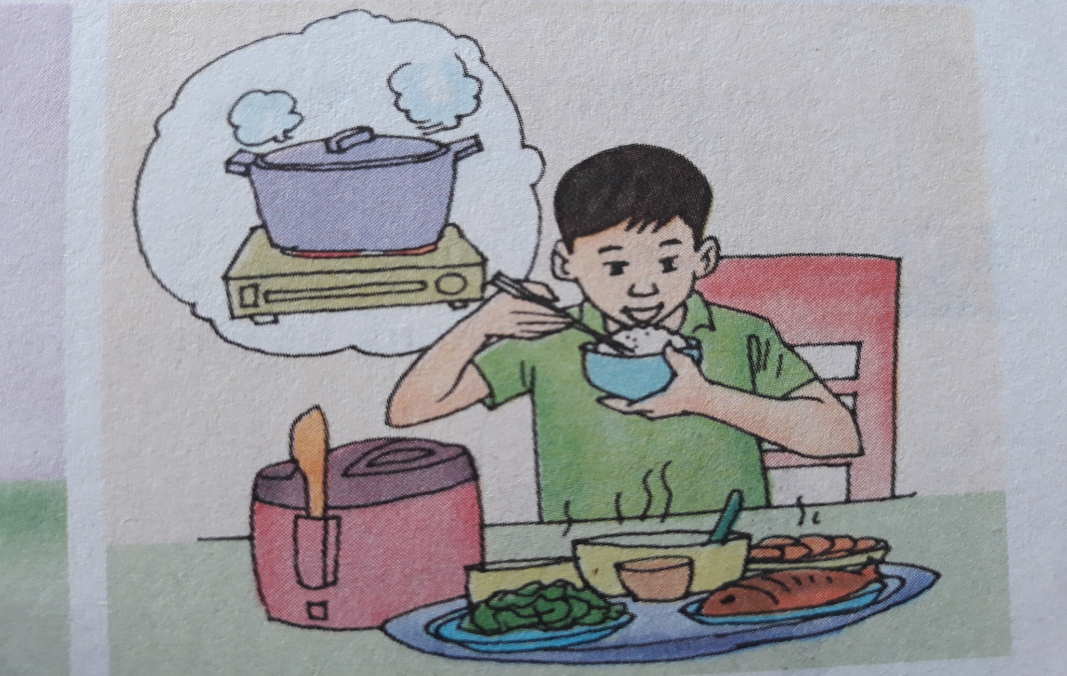
Ăn thức ăn đã nấu chín

Slide 14
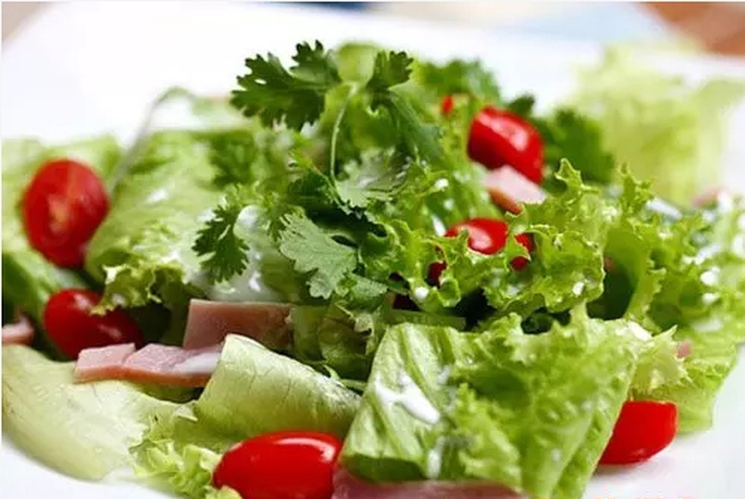
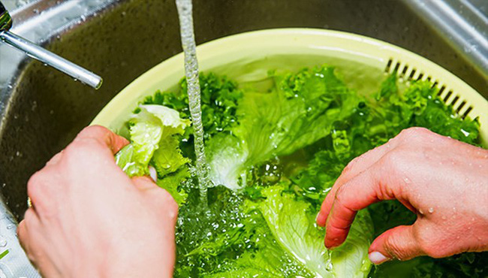
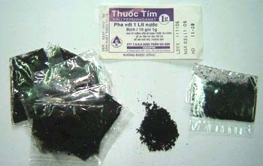
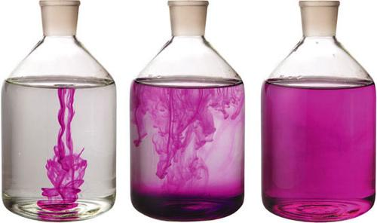

Slide 15
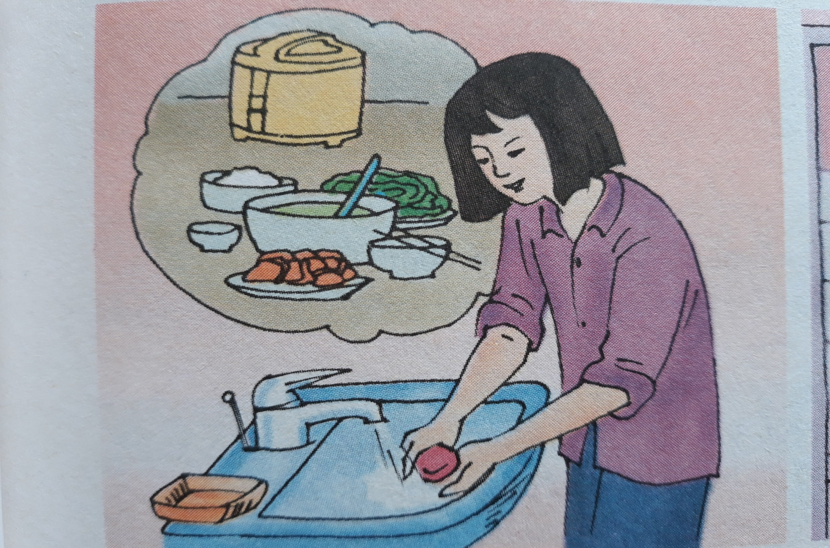
Rửa tay bằng nước sạch và xà phòng trước khi ăn.

Slide 16
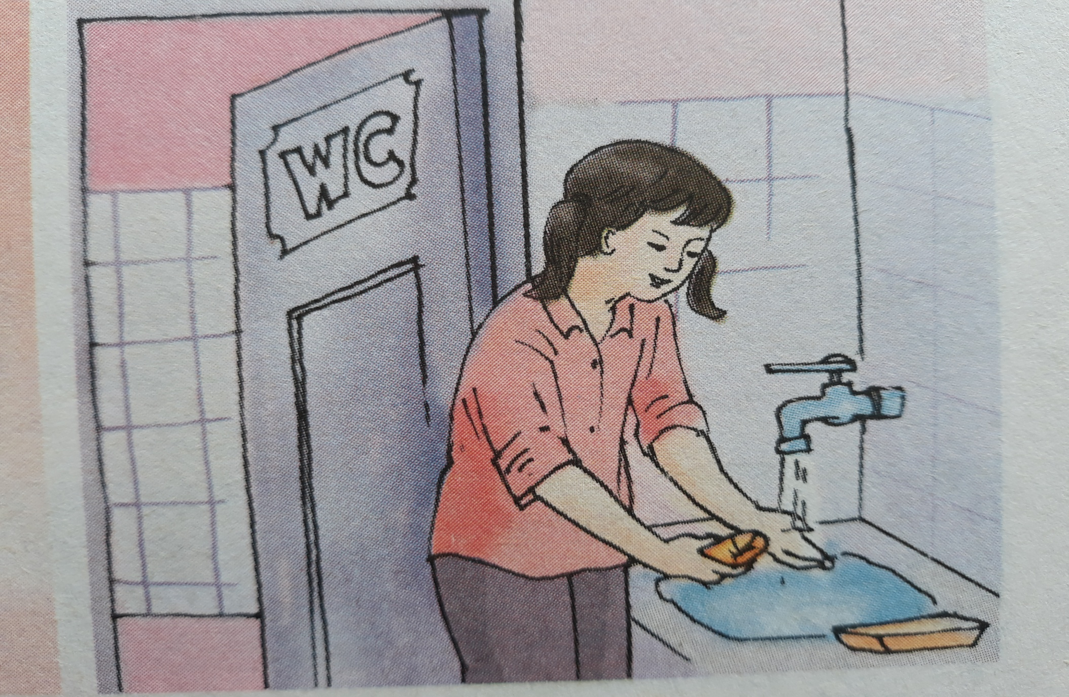
Rửa tay bằng nước sạch và xà phòng sau khi
đi vệ sinh

Slide 18
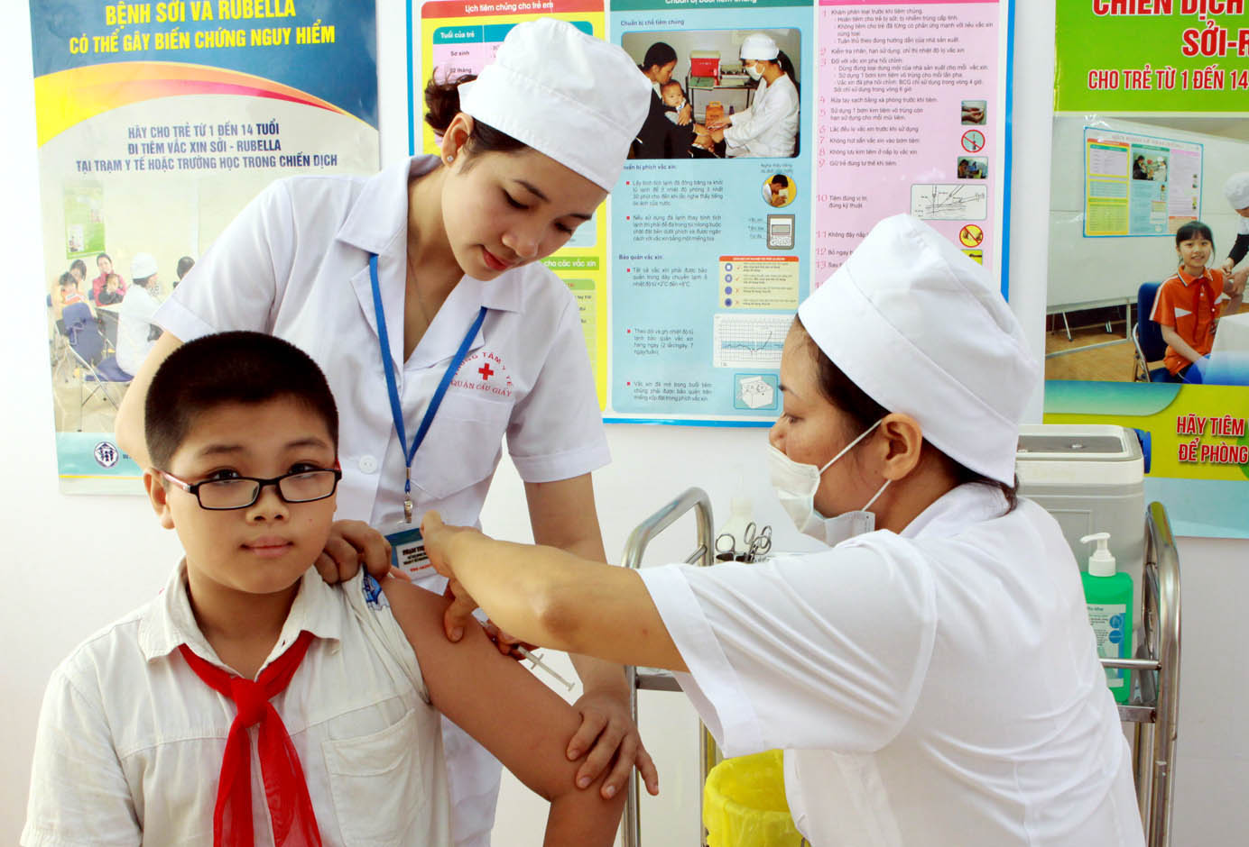
Tiêm vắc – xin phòng bệnh

Slide 19
Ghi nhớ
Bệnh viêm gan A lây qua đường tiêu hóa.
Muốn phòng bệnh cần “ăn chín, uống sôi”, rửa sạch tay trước khi ăn và sau khi đi đại tiện.
Bệnh viêm gan A chưa có thuốc đặc trị.
Người bệnh cần nghỉ ngơi; ăn thức ăn lỏng chứa nhiều chất đạm, vi-ta-min; không ăn mỡ; không uống rượu.

Slide 20
Trò chơi: Đáp nhanh – đáp đúng
1. Tác nhân gây ra bệnh viêm gan A là gì?
Muỗi vằn.
Bọ gậy.
Vi-rút viêm gan A.
Muỗi a-nô-phen.
2. Bệnh viêm gan A lây qua con đường nào?
Đường máu.
Đường tiêu hóa.
Đường hô hấp.
Đường từ mẹ sang con.
3. Để phòng bệnh viêm gan A, ta cần:
Ăn chín.
Uống sôi.
Rửa tay sạch trước khi ăn và sau khi đi đại tiện.
Thực hiện các việc trên.
4. Khi bị bệnh viêm gan A, người bệnh cần?
Nghỉ ngơi đầy đủ.
Ăn thức ăn lỏng chứa nhiều chất đạm, vi-ta-min.
Không ăn mỡ, không uống rượu.
Cả 3 đều đúng.
B
C
D
D

Slide 21
Xin trân trọng cảm ơn

